Slide 1

NÁZEV ŠKOLY: ZŠ NETVOŘICE, OKRES BENEŠOV
AUTOR: Mgr. Hana Halamová
TÉMA: Wiederholung 6
NÁZEV:VY_22_INOVACE_35_NJ8_ Wiederholungstest 6/I
ČÍSLO PROJEKTU: OPVK 1.4

Slide 2
Anotace
Materiál je určen pro výuku německého jazyka v 8. ročníku ZŠ.
Obsahuje opakovací test k lekci 6,
učebnice Deutsch mit Max, díl 1
Využití – pro samostatnou kontrolu doplněných úkolů, práce na interaktivní tabuli
Zdroj obrázků - http://office.microsoft.com

Slide 3
Wiederholungstest - Einheit 6 , Teil 1
Ich habe einen Computer

Slide 4
1
Ergänze.
Was kauft die Mutter?
Die Mutter von Angelika kauft ………….Schere,
……………..Lineal und …………….. Bleistift.
Am Mittwoch kauft sie noch …………. CD,
............ Drucker und …………… Buch.
eine
ein
einen
eine
einen
ein
b) Was bekommt Bruno zum Geburtstag?
Bruno hat Geburtstag. Er bekommt ……… Buch,
………….. Maus und ………….. USB-Flash-Disk.
ein
eine
eine
c) Was fotografiert Eva?
Sie fotografiert ………. Haus, ………. Frau und
…………. Hund.
ein
eine
einen

Slide 5
2
Ergänze.
hat
eine
Marta …………………(haben) ……………. Katze.
Paul ………………. (fotografieren) ………………Hund.
Helene ……………….(malen) ………………… Haus.
Meine Freundin ………………..(kaufen) ………………. Bild.
Sophie ………………….(bekommen) zum
Geburtstag …………………Computer.
fotografiert
einen
malt
ein
kauft
ein
bekommt
einen

Slide 6
3
Übersetze.
Petra hat einen Hund und eine Katze.
Petra má psa a kočku. …………………………………………….
Hrají si rádi. ……………………………………………………………
Její sestra nemá žádné zvíře. ………………………………….
Petřin bratr má pavouka a hada. ……………………………
……………………………………………………………………………….
K narozeninám dostanou ještě myš. ………………………
………………………………………………………………………………
Sie spielen gern.
Ihre Schwester hat kein Tier.
Petras Bruder
hat eine Spinne und eine Schlange.
Zum Geburtstag
bekommen sie noch eine Maus.

Slide 7
6
Was gehört nicht zu Wien? Streiche durch.
MOZARTKUGELN BIG BEN KAFFEE
PRATER SCHÖNBRUNN HOFBURG
PISA KOMMISSAR REX BRAD PITT
DONAU

Slide 8
7
Stell Fragen.
Hast du einen Hund?
Wie alt ist deine ….(Katze, Schlange, …)?
Was bekommst du zum Geburtstag?
Wie heißt dein (Hund, …)?
Nein, ich habe keinen Hund.
Sie ist fünf Jahre alt.
Ich bekomme einen Computer.
Er heißt Aron.

Slide 9
8
Suche Tiere und markiere.
TATIGERZIZIEGEKEKATZEKAKATERMIMAUSX
KRIKROKODILSPASPINNESCHISCHLANGEMYX
KIKANINCHENKIKATIGERHUHIHUHIHUHIHUND
TATIGERZIZIEGEKEKATZEKAKATERMIMAUSX
KRIKROKODILSPASPINNESCHISCHLANGEMYX
KIKANINCHENKIKATIGERHUHIHUHIHUHIHUND

Slide 10
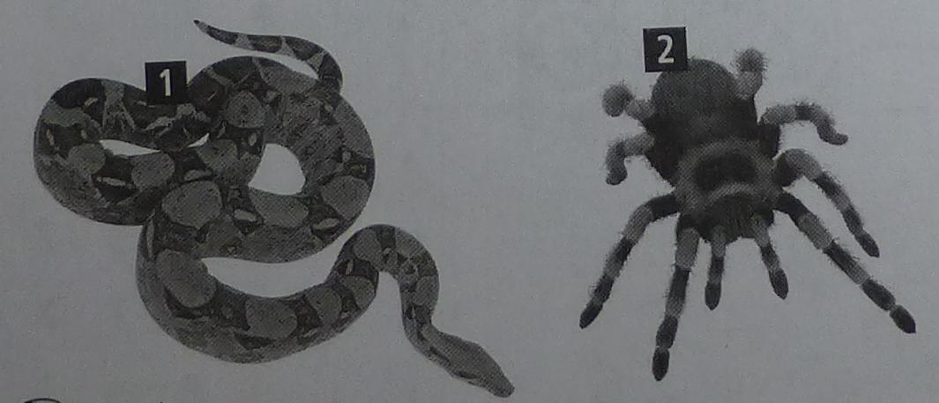
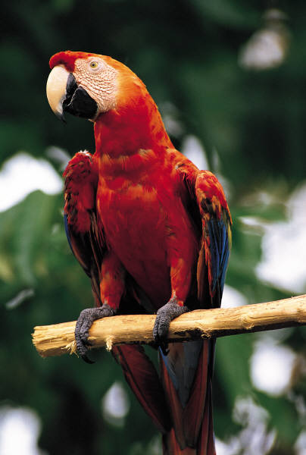
9
Beschreibe die Bilder.
3
4
Das ist …………………………………………………………..
..........................................................................
………………………………………………………………………
………………………………………………………………………

Slide 11
1. Das ist eine Schlange. Sie ist lang und gefährlich.
2. Das ist eine Spinne. Sie ist klein, ….
3. Das ist ein Tiger. Er ist stark, gefährlich und schnell.
4. Das ist ein Papagei. Er ist klein, rot, gelb und blau.

